Slide 1
课程回顾
IA-32常用指令类型及其操作
  按位运算指令
  控制转移指令
过程调用的机器级表示
  过程调用概述
  过程调用的栈和栈桢
  过程调用的参数传递

Slide 2
第三章 程序的转换与机器级表示
第5课 C语言程序的机器级表示（中）
Notes:
尊敬的各位评委，早上好，我是来自网络工程专业的徐玉，以下从教学、育人、专业建设、科研四方面介绍我的申报情况。

Slide 3
提纲
过程调用的机器级表示
  递归调用
  过程调用举例
选择结构的机器级表示
循环结构的机器级表示

Slide 4
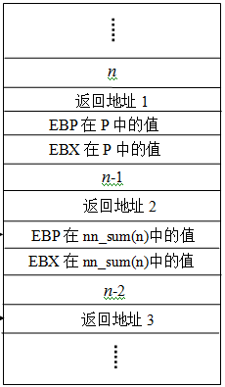
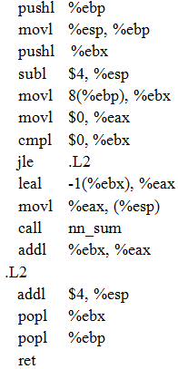
递归过程调用举例
nn_sum(n-1)
nn_sum(n)
P
递归调用
int nn_sum ( int n)
{
int result;
if (n<=0 )
result=0;
else
result=n+nn_sum(n-1);
return result；
}
P
Sum(n)
n
Sum(n-1)
R[ebx]←n
R[eax]←0
if (n≤0）转L2
R[eax]←n-1
每次递归调用都会增加一个栈帧（该例为16B），所以空间开销很大。当n很大时会发生栈溢出！
R[eax] ← 0+1+2+…+(n-1)+n
操作系统为程序分配的栈会有默认的大小限制

Slide 5
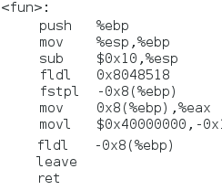

IA-32/Linux的存储映像
只读代码段地址的特点：
0x8048xxx
栈区地址特点：
0xbfffxxxx
内核虚存区
1GB
0xC00000000
用户栈（User stack）
动态生成
ESP
(栈顶)
常数3.14存放在只读数据区
共享库区域
堆（heap）
(由malloc动态生成)
brk
读写数据段
(.data, .bss)
从可执行文件装入
只读代码段
(.init, .text, .rodata)
0x08048000
未使用
0

Slide 6
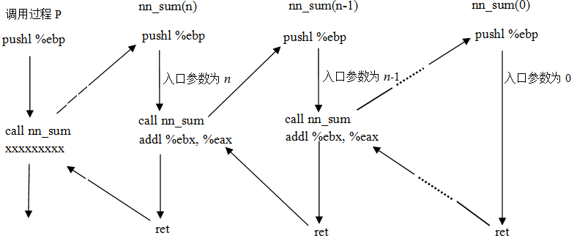
递归函数nn_sum的执行流程
为支持过程调用，每个过程包含准备阶段和结束阶段。因而每增加一次过程调用，就要增加许多条包含在准备阶段和结束阶段的额外指令，它们对程序性能影响很大，应尽量避免不必要的过程调用，特别是递归调用。

Slide 7

单选题
10分
以下有关递归过程调用的叙述中，错误的是（ ）。
A
每次递归调用都会额外执行多条指令，因而时间开销大
B
每次递归调用都会生成一个新的栈帧，因而空间开销大
C
每次递归调用在栈帧中保存的返回地址都不相同
D
递归过程第一个参数的有效地址为R[ebp]+8
提交

Slide 8
提纲
过程调用的机器级表示
  递归调用
  过程调用举例
选择结构的机器级表示
循环结构的机器级表示

Slide 9
过程调用举例
例：应始终返回d[0]中的3.14，但并非如此。Why?
double fun(int i)
{
volatile double d[1] = {3.14};
volatile long int a[2];
a[i] = 1073741824; /* Possibly out of bounds */
return d[0];
}
fun(0) → 3.14
fun(1) → 3.14
fun(2) → 3.1399998664856
fun(3) → 2.00000061035156
fun(4) → 3.14, 然后存储保护错
为何每次返回不一样？为什么会引起保护错？栈帧中的状态如何？
不同系统上执行结果可能不同
例如，编译器对局部变量分配方式可能不同

Slide 10

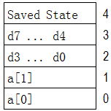
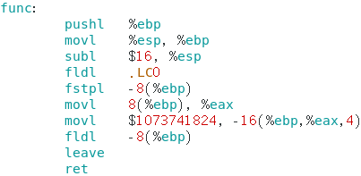
double fun(int i)
{
volatile double d[1] = {3.14};
volatile long int a[2];
a[i] = 1073741824;
return d[0];
}
当i=0或1，OK
当i=2, d3~d0=0x40000000
低位部分（尾数）被改变
当i=3, d7~d4=0x40000000
高位部分被改变
当i=4, EBP被改变
EBP
EBP的旧值
ESP
a[i]=1073741824;
0x40000000
=2³⁰=1073741824
return d[0];
fun(2) = 3.1399998664856
fun(3) = 2.00000061035156
fun(4) = 3.14, 然后存储保护错

Slide 11
IA-32/Linux的存储映像
只读代码段地址的特点：
0x8048xxx
栈区地址特点：
0xbfffxxxx
内核虚存区
1GB
0xC00000000
用户栈（User stack）
动态生成
ESP
(栈顶)
常数3.14存放在只读数据区
共享库区域
堆（heap）
(由malloc动态生成)
brk
读写数据段
(.data, .bss)
从可执行文件装入
只读代码段
(.init, .text, .rodata)
0x08048000
未使用
0

Slide 12
非静态局部变量的存储分配
非静态局部变量占用的空间分配在本过程的栈帧中
C标准中，没有规定必须按顺序分配，不同的编译器有不同的处理方式。
C标准明确指出，对不同变量的地址进行除==和!=之外的关系运算，都属未定义行为（undefined behavior）
  如，语句“if (&var1 < &var2) {...};”属于未定义行为
编译优化的情况下，会把属于简单数据类型变量分配在通用寄存器中
对于复杂数据类型变量，如数组、结构和联合等数据类型变量，一定会分配在栈帧中

Slide 13
单选题
10分
以下有关C语言程序的变量的作用域和生存期的叙述中，错误的是( )。
A
静态( static型)变量和非静态局部(auto型)变量都分配在对应栈帧中
B
因为非静态局部变量被分配在栈中,所以其作用域仅在过程体内
C
非静态局部变量可以和全局变量同名,是因为它们被分配在不同存储区
D
不同过程中的非静态局部变量可以同名,是因为它们被分配在不同栈帧中
提交

Slide 14
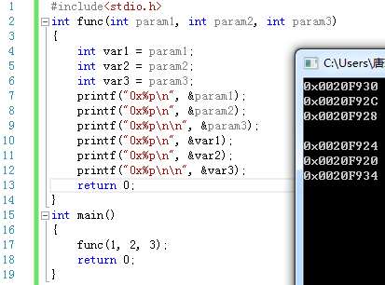
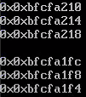
Linux中的存储映像
说明了什么？注意：每个存储区地址的特征！
局部变量和参数都存放在：栈区
Linux
参数的地址总比局部变量的地址大！因为栈的生长方向：高地址→低地址
总是最右边参数的地址最大，因为参数入栈顺序为：右→左

Slide 15
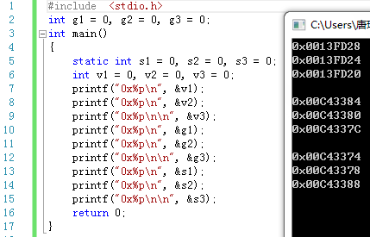
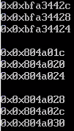
Linux中的存储映像
说明了什么？注意：每个存储区地址的特征！
Linux
局部变量存放在另一个存储区：栈区
全局变量和静态变量连续存放在同一个存储区：可读写数据区

Slide 16
单选题
10分
以下是一个C语言程序代码，以下说法错误的是：
  int add(int x, int y)
  {
  return x+y;
  }
  int caller( )
  {
  int t1=100 ;
  int t2=200;
  int sum=add(t1, t2);
  return sum;
  }
A
变量t1、t2和sum被分配在寄存器或caller函数的栈帧中
B
传递参数时t2和t1的值从高地址到低地址依次存入栈中
C
入口参数t1和t2的值被分配在add函数的栈帧中
D
add函数返回时返回值存放在EAX寄存器中
提交

Slide 17
有关“过程调用”的讨论
为什么以下程序输出结果是x=-1217400844而不是x=100？在你的机器上执行结果是什么？每次执行结果都一样吗？反汇编后的机器级代码如何支持你的分析？
int x=100；
void main ( )
{ int x;
printf(“x=%d\n”, x)；
}

Slide 18
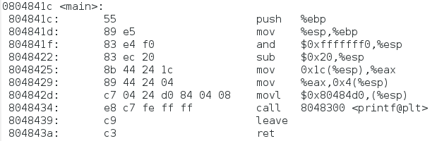
void main ( )
{ int x;
printf(“x=%d\n”, x)；
}
字符串“x=%d\n”属于只读数据

Slide 19
参考答案：
（1）程序中有两个变量x，一个是全局变量x，初值为100，另一个是局部变量x，没有赋初值。这里打印出来的x的值应该是局部变量x的值，局部变量x所占的空间是栈中的4个单元，栈中存储单元的内容不会进行初始化，除非局部变量赋初值，因而局部变量x的值是一个随机数（例如，我运行该程序两次得到的结果分别是 x=-1217400844 和 x=-1217273868）。而全局变量所占空间的初值一定是确定的，要么是程序所赋予的初值，要么是0（未赋初值时）。
（2）main函数反汇编后的结果如下，这里局部变量x所占空间的首地址为R[esp]+0x1c，没有任何一条指令对该空间的4个字节赋值，而是直接将4个字节取出，作为printf()函数的参数，存入了首地址为R[esp]+4的空间。

Slide 20
有关“过程调用”的讨论
为什么以下程序输出结果是x=-1217400844而不是x=100？在你的机器上执行结果是什么？每次执行结果都一样吗？反汇编后的机器级代码如何支持你的分析？
int x=100；
void main ( )
{ int x;
printf(“x=%d\n”, x)；
}
稍作修改后输出结果是什么？
int x=100；
void main ( )
{ int x=10;
printf(“x=%d\n”, x)；
}
int x=100；
void main ( )
{ static int x;
printf(“x=%d\n”, x)；
}

Slide 21
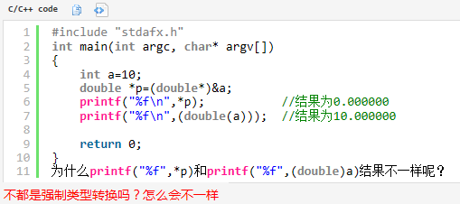
有关“过程调用”的讨论
以下是网上的一个帖子，请将程序的可执行文件反汇编（基于IA-32），并对汇编代码进行分析以正确回答该贴中的问题。
该贴给出的结果是在Linux还是Windows上得到的？
SKIP

Slide 22
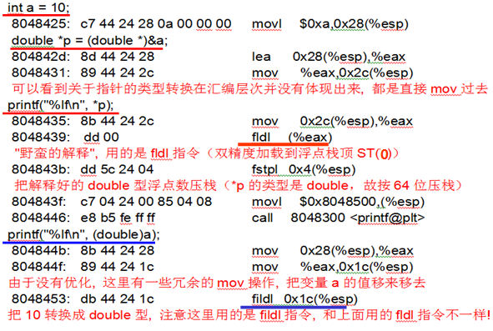
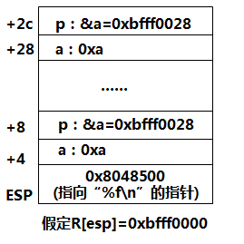
有关“过程调用”的讨论
Windows下结果如何？
p: 0x0012ffxx
a: 0xa
在32位Linux系统中反汇编结果：
打印出来的是0!
打印出来的是一个负数
BACK

Slide 23
有关“过程调用”的讨论
从上述代码可以看出，对于double *p=(double *)&a，只是把a的地址直接传送到p所存放的空间，然后把p中的内容，也就是a的地址送到了EAX中，随后用指令“fldl (%eax)”将a的地址处开始的8个字节的机器数（xx…x0000000AH）直接加载到ST(0)中，其中前4个字节xx…x表示R[esp]+0x2c，在Linux系统中它应该是一个很大的数，如BFFF…，然后再用指令“fstpl 0x4(%esp)”把ST(0)中的内容（即xx…x0000000AH）作为printf函数的参数送到R[esp]+4的位置，printf(“%lf\n”,*p)函数将其作为double类型（%lf）的数打印出来。显然，这个打印的值不会是10.000000，而是一个负数。
因为Linux和Windows两种系统所设置的栈底所在地址不同，所以ESP寄存器中的内容不同，因而打印出来的值也肯定不同。通常，Linux中栈底在靠近C0000000H的位置，而在Windows中栈的大致位置是0012FFxxH。因此，可以判断出题目中给出的结果应该是在Windows中执行的结果，打印的值应该是0012 FFxx 0000 000AH 对应的double类型的值，对应为+1.0010….1010×2⁻¹⁰²²，显然都是接近0的值，正如题目中程序注释所示，结果为0.000000。
对于printf(“%lf\n, (double)a) 函数，使用的指令为fildl，该指令先将a作为int型变量（值为10）等值转换为double类型，再加载到ST(0)中。这样再作为double类型（%lf）的数打印时，打印的值就是10.000000。

Slide 24
提纲
过程调用的机器级表示
  递归调用
  过程调用举例
选择结构的机器级表示
循环结构的机器级表示

Slide 25
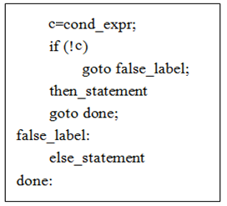
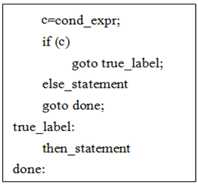
选择结构的机器级表示
if ~ else语句的机器级表示
if (cond_expr)
then_statement
else
else_statement
Jcc指令
JMP指令

Slide 26
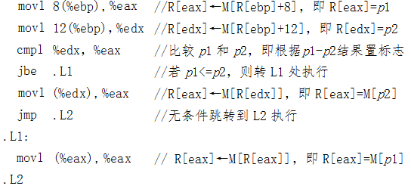
If-else语句举例
int get_cont( int *p1, int *p2 )
{
if ( p1 > p2 )
return *p2;
else
return *p1;
}
p1和p2对应实参的存储地址分别为R[ebp]+8、R[ebp]+12，EBP指向当前栈帧底部，结果存放在EAX。
为何这里是”jbe”指令？

Slide 27
单选题
10分
以下关于
if(cond_expr)
then_statement
else
else_statement
选择结构对应的机器级代码表示的叙述中，错误的是（）。
A
一定包含一条无条件转移指令
B
一定包含一条条件转移指令（分支指令）
C
计算cond_expr的代码段一定在条件转移指令之前
D
对应then_statement的代码一定在对应else_statement的代码之前
提交

Slide 28
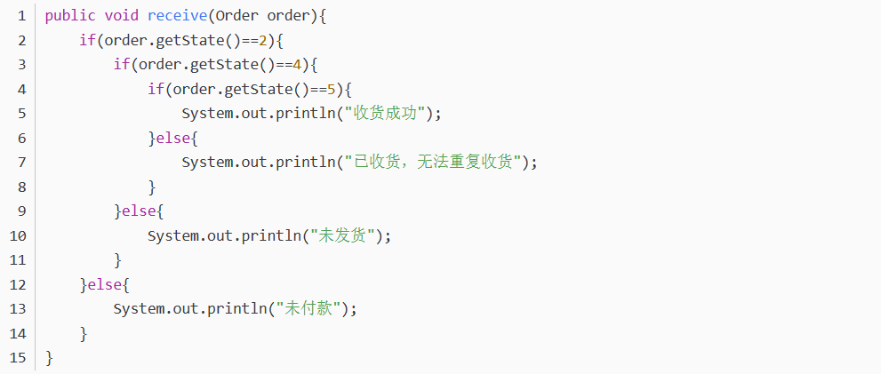
1.1 switch-case分支结构——引入
if ~ else语句的机器级表示
if (cond_expr)
then_statement
else
else_statement
Jcc指令
JMP指令

Slide 29
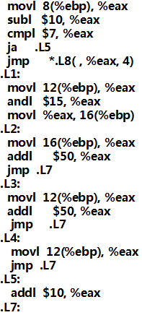
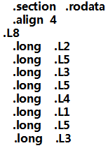
1.2 switch-case语句举例
int sw_test(int a, int b, int c)
{
int result;
switch(a) {
case 15:
c=b&0x0f;
case 10:
result=c+50;
break;
case 12:
case 17:
result=b+50;
break;
case 14:
result=b
break;
default:
result=a;
}
return result;
}
R[eax]=a-10=i
if (a-10)>7 转 L5
转.L8+4*i 处的地址
跳转表在目标文件的只读节中，按4字节边界对齐。
a=
10
11
12
13
14
15
16
17
a在10和17之间

Slide 30
1.3 switch-case分支结构小结
switch-case和if-else嵌套可以实现同样功能
每个case对应的一段代码结束后，都会有一条无条件转移指令
当case中出现的条件取值范围较小时，可以用跳转表的方式实现，此时case中没有条件跳转指令，执行效率高
在编程中需要根据具体情况，考虑性能、成本、功耗的相互制约关系，对应工程思维的思政目标

Slide 31
单选题
10分
以下关于switch语句的机器级代码表示的叙述中，错误的是（）。
A
当case中出现的条件取值范围较小时，可以用跳转表的方式实现
B
每个case至少对应一条条件转移指令，因而一定会包含多条条件转移指令
C
每个case对应的一段代码结束后，都会有一条无条件转移指令
D
可以用连续的if~else~if~else~if…语句对应的机器代码来实现switch语句
提交

Slide 32
提纲
过程调用的机器级表示
  递归调用
  过程调用举例
选择结构的机器级表示
循环结构的机器级表示

Slide 33
1.1 循环结构——引入
int nn_sum ( int n)
{
int result;
if (n<=0 )
result=0;
else
result=n+nn_sum(n-1);
return result；
}
P的栈帧至少占12B
P
Sum(n)
n
Sum(n-1)
BACK
R[eax] ← 0+1+2+…+(n-1)+n
时间开销：每次递归执行16条指令，共16n条指令
空间开销：一次调用增加16B栈帧，共16n+12

Slide 34
1.2 循环结构的机器级表示
do~while循环的机器级表示
do loop_body_statement
while (cond_expr);
红色处为条件转移指令！
loop：
loop_body_statement
c=cond_expr;
if (c) goto loop;
for循环的机器级表示
for (begin_expr; cond_expr; update_expr)
loop_body_statement
while循环的机器级表示
begin_expr;
c=cond_expr;
if (!c) goto done;
loop：
loop_body_statement
update_expr;
c=cond_expr;
if (c) goto loop;
done：
while (cond_expr)
loop_body_statement
c=cond_expr;
if (!c) goto done;
loop：
loop_body_statement
c=cond_expr;
if (c) goto loop;
done：

Slide 35
1.3 循环结构与递归的比较
递归函数nn_sum仅为说明原理，实际上可直接用公式，为说明循环的机器级表示，这里用循环实现。
movl 8(%ebp), %ecx
movl $0, %eax
movl $1, %edx
cmpl %ecx, %edx
jg .L2
.L1:
addl %edx, %eax
addl $1, %edx
cmpl %ecx, %edx
jle .L1
.L2
局部变量 i 和 result 被分别分配在EDX和EAX中。
通常复杂局部变量被分配在栈中，而这里都是简单变量
int nn_sum ( int n)
{
int i;
int result=0;
for (i=1; i <=n; i++)
result+=i;
return result；
}
SKIP
过程体中没用到被调用过程保存寄存器。因而，该过程栈帧中仅需保留EBP，即其栈帧仅占用4字节空间，而递归方式则占用了(16n+12)字节栈空间，多用了(16n+8)字节，每次递归调用都要执行16条指令，一共多了n次过程调用，因而，递归方式比循环方式至少多执行了16n条指令。由此可以看出，为了提高程序的性能，若能用非递归方式执行则最好用非递归方式。

Slide 36
1.4 循环结构的机器级表示小结
循环结构至少包含一条条件转移指令
循环结束条件通常用一条比较指令CMP来实现
循环执行效率比递归高
在编程中尽量用循环代替递归，提高程序性能，对应工程思维的思政目标

Slide 37
单选题
10分
以下关于循环结构语句的机器级代码表示的叙述中，错误的是（）。
A
一定至少包含一条条件转移指令
B
不一定包含无条件转移指令
C
循环结束条件通常用一条比较指令CMP来实现
D
循环体内执行的指令不包含条件转移指令
提交

Slide 38
小结
过程调用的机器级表示
  递归调用
  过程调用举例
选择结构的机器级表示
循环结构的机器级表示
完成ZJOOC作业

